Slide 1
Солнечная электроэнергетика
Лекция №3 (Термодинамический путь превращения)

Slide 2
Введение
Солнечная энергия может быть превращена в электрическую двумя основными путями:
Термодинамическим;
Фотоэлектрическим.

Slide 3
Термодинамический метод
При термодинамическом методе электрическую энергию за счет использования солнечной энергии можно получать с использованием традиционных схем в тепловых электроустановках, в которых теплота от сгорания топлива заменяется потоком концентрированного солнечного излучения. Принципиальная схема получения электрической энергии в солнечной теплоэлектростанции представлена на рис. 1

Slide 4
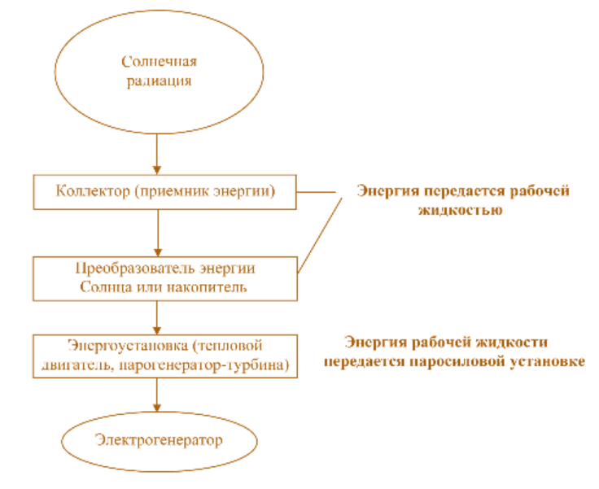
Принципиальная блок-схема солнечной теплоэлектростанции

Slide 5
Типы солнечные теплоэлектростанции
Существуют солнечные теплоэлектростанции трех типов:
башенного типа с центральным приемником-парогенератором, на поверхности которого концентрируется солнечное излучение от плоских зеркал-гелиостатов;
параболического (лоткового) типа, где в фокусе параболоцилиндрических концентраторов размещаются вакуумные приемники-трубы с теплоносителем;
тарелочного типа, когда в фокусе параболического тарелочного зеркала размещается приемник солнечной энергии с рабочей жидкостью.

Slide 6
Солнечная электроэнергетика
Станции башенного типа состоят из пяти основных элементов: оптической системы, автоматической системы управления зеркалами и станцией в целом, парогенератора, башни, которая удерживает гелиоприемник и системы преобразования энергии, включающей теплообменники, аккумуляторы энергии и турбогенераторы.
Так как в такой электростанции используется прямое солнечное излучение, концентрирующие гелиосистемы должны иметь систему наблюдения за Солнцем, при этом каждый из гелиостатов ориентируется в пространстве индивидуально.

Slide 7
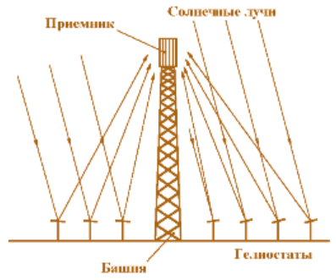
Солнечная электростанция башенного типа
Температура, которую можно получить на вершине башни с помощью зеркальных концентраторов, составляет 300–1500°С. В одном модуле можно получить мощность, не превышающую 200 МВт, что связано со снижением эффективности переноса энергии от наиболее удаленных концентраторов на вершину башни.
Рис. 2 - Принципиальная схема солнечной электростанции

Slide 8
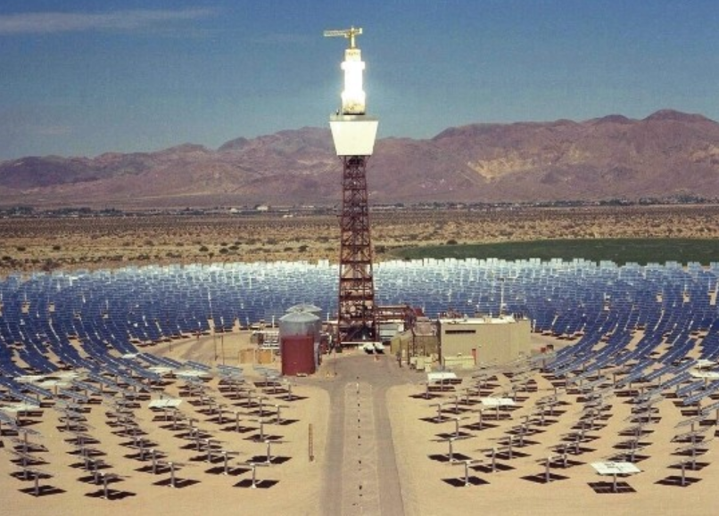
Солнечная электроэнергетика
Мировая практика эксплуатации станций башенного типа доказала их техническую осуществимость и работоспособность. Основными недостатками таких установок являются их высокая стоимость и значительная площадь, которую они занимают. Так, для размещения башенной электростанции мощностью 100 МВт необходима площадь 200 га.
Рис. 3 - Солнечная термодинамическая электростанция «Solar Two»

Slide 9
Солнечная электроэнергетика
Демонстрационная солнечная термодинамическая электростанция «Solar Two» (рис. 3) работала и развивалась с 1981 по 1999 годы в пустыне Мохаве (Калифорния, США). Ее мощность превышала 10 МВт. Солнечную башню этой станции окружали 1926 гелиостатов общей площадью 83000 м 2. Интересно, что солнечный свет грел не воду, а промежуточный теплоноситель – расплавленную смесь нитратов натрия и калия. От нее уже закипала вода, дающая пар для турбин. В 1999 году ученые переоборудовали эту станцию в гигантский детектор черенковского излучения для изучения воздействия космических лучей на атмосферу.

Slide 10
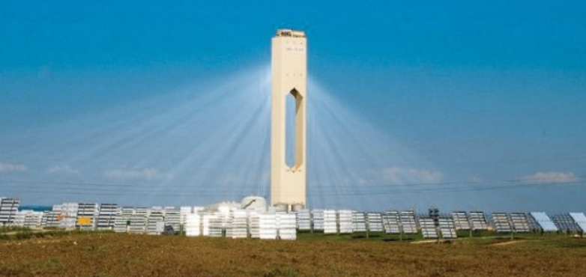
Солнечная электроэнергетика
Свет от сотен больших зеркал столь ярок, что заставляет светиться пыль и влагу в воздухе, благодаря чему и видны лучи, окружающие красивую белую башню. На переднем плане видны стоящие рядом с зеркалами фотоэлектрические панели с концентраторами. Зеркала же, направленные на солнечную башню, с этого ракурса не видны.
Рис. 4 - Солнечная электростанция в Севилье (PS1)

Slide 11
Солнечная электроэнергетика
Запуск современной солнечной электростанции башенного типа состоялся 30 марта 2007 года в районе Санлукар-ла-Майор недалеко от Севильи (Испания). Красивая бетонная башня высотой 115 м и 624 зеркала гелиостатов площадью 120 м 2 каждое обеспечивают паром паротурбинную установку мощностью 11 МВт, достаточной для снабжения электроэнергией 6000 домов, экономя тем самым 18000 тонн углеродных выбросов в год.

Slide 12
Солнечная электроэнергетика
Рядом с данной станцией уже идет строительство еще одной подобной станции (PS2), но более мощной. Будет установлено примерно 1255 зеркал. Расчетная мощность электростанции – 20 МВт. Запуск второй станции сократит выбросы СО2 в атмосферу на 54 000 тонн в год и обеспечит электроэнергией около 18 000 домов. А всего к 2013 году различные по принципу действия солнечные установки, которые будут установлены на площадке в Санлукар-ла-Майор, будут иметь суммарную электрическую мощность 300 МВт, что достаточно для удовлетворения потребностей в электроэнергии такого города, как Севилья.

Slide 13
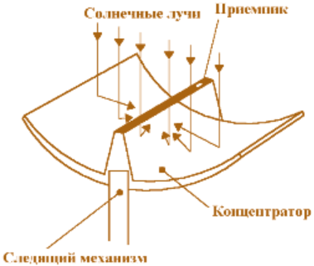
Солнечная электроэнергетика
В солнечных электростанциях параболического типа (рис. 5) используются параболические зеркала (лотки), концентрирующие солнечную энергию на приемных трубках, которые расположены в фокусе конструкции и содержат в себе жидкостный теплоноситель. Эта жидкость нагревается приблизительно до 400°С и прокачивается через ряд теплообменников, при этом вырабатывается перегретый пар, который приводит в действие обычный турбогенератор для выработки электрической энергии.
Рис. 5 - Схема солнечной
электростанции параболического
типа

Slide 14
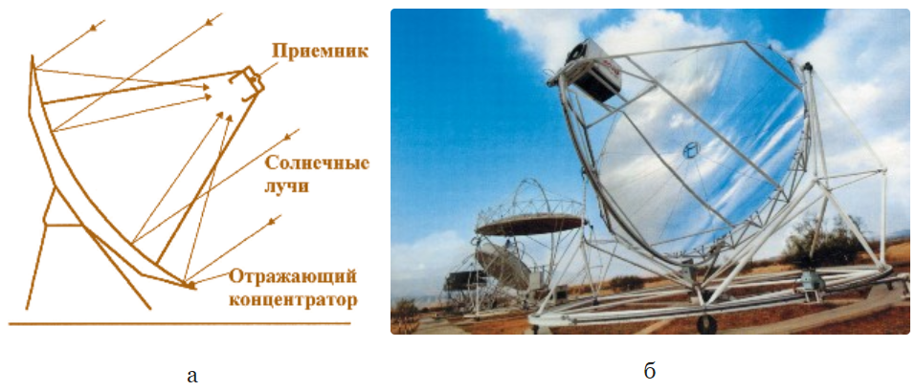
Солнечная электроэнергетика
Станции параболического типа применяются все шире благодаря более простой системе слежения за Солнцем и меньшей материалоемкости. Удельная стоимость станций параболического типа близка к удельной стоимости АЭС.
Рис. 6 - Солнечная установка тарелочного типа: а – схема солнечной установки тарелочного типа; б – солнечная установка мощностью 10кВт на солнечной электростанции в Аlmeria (Испания)

Slide 15
Солнечная электроэнергетика
В установках тарелочного типа (рис. 6) используются параболические тарелочные зеркала (похожие по форме на спутниковую тарелку), которые фиксируют солнечную энергию на приемнике, расположенном в фокусе каждой тарелки.
Жидкость в приемнике нагревается до 1000°С и ее энергия используется для выработки электрической энергии либо в двигателе Стирлинга, либо в установке, работающей по циклу Брайтона. Установки имеют систему слежения за Солнцем. Ввиду эффекта аберрации в связи с отклонением от идеальной формы и других конструктивных факторов максимальный диаметр тарелок не превышает 20 м при мощности до 60–75 кВт. Удельная стоимость солнечной электростанции тарелочного типа может быть меньше, чем электростанций башенного и параболического типов.

Slide 16
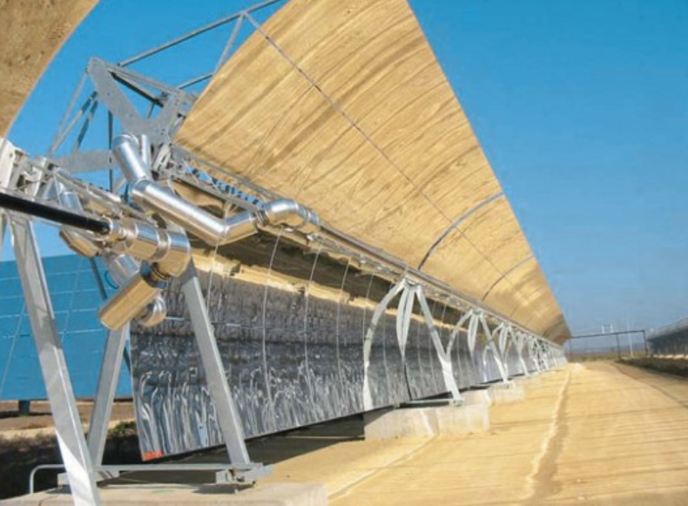
Солнечная электроэнергетика
Солнечная электростанция компании Solucar в Санлукар-ла-Майор проверяет в деле самые разные технологии. Например, параболические концентраторы с двигателями Стирлинга и длиннющие параболические (в поперечном сечении) зеркала с трубами для разогрева теплоносителя (фото Solucar).
Рис. 7 - Длинные параболические (в поперечном сечении) зеркала с трубами для разогрева теплоносителя (фото Solucar)

